Slide 1
Notions préliminaires

Slide 2
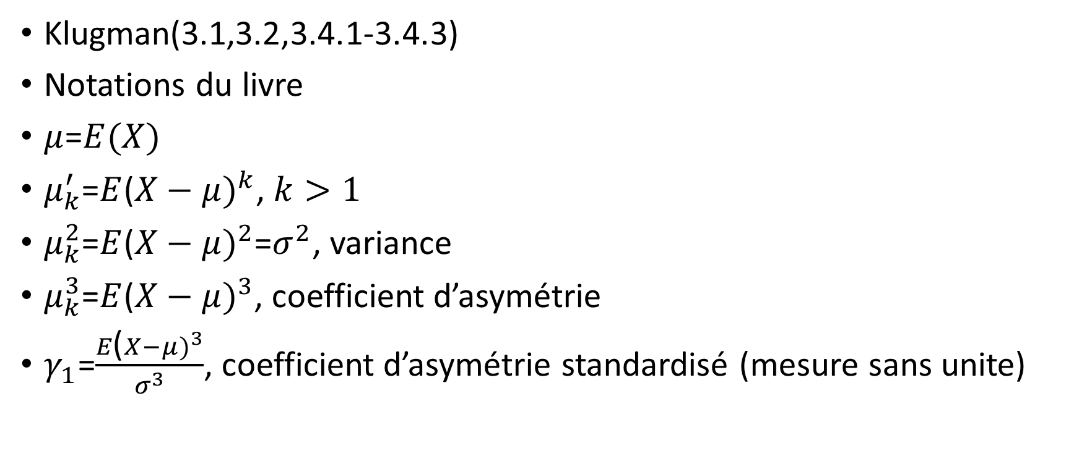
Coefficient d’asymétrie=skewness Coefficient d’aplatissement=kurtosis
Klugman(3.1,3.2,3.4.1-3.4.3)
Notations du livre
$μ$=$E(X)$
$μ_{k}^{′}$=$E$($X−μ)^{k}$, $k>1$
$μ_{k}^{2}$=$E$($X−μ)^{2}$=$σ^{2}$, variance
$μ_{k}^{3}$=$E$($X−μ)^{3}$, coefficient d’asymétrie
$γ_{1}$=$\frac{E\text{(}X−μ)^{3}}{σ^{3}}$, coefficient d’asymétrie standardisé (mesure sans unite)

Slide 3
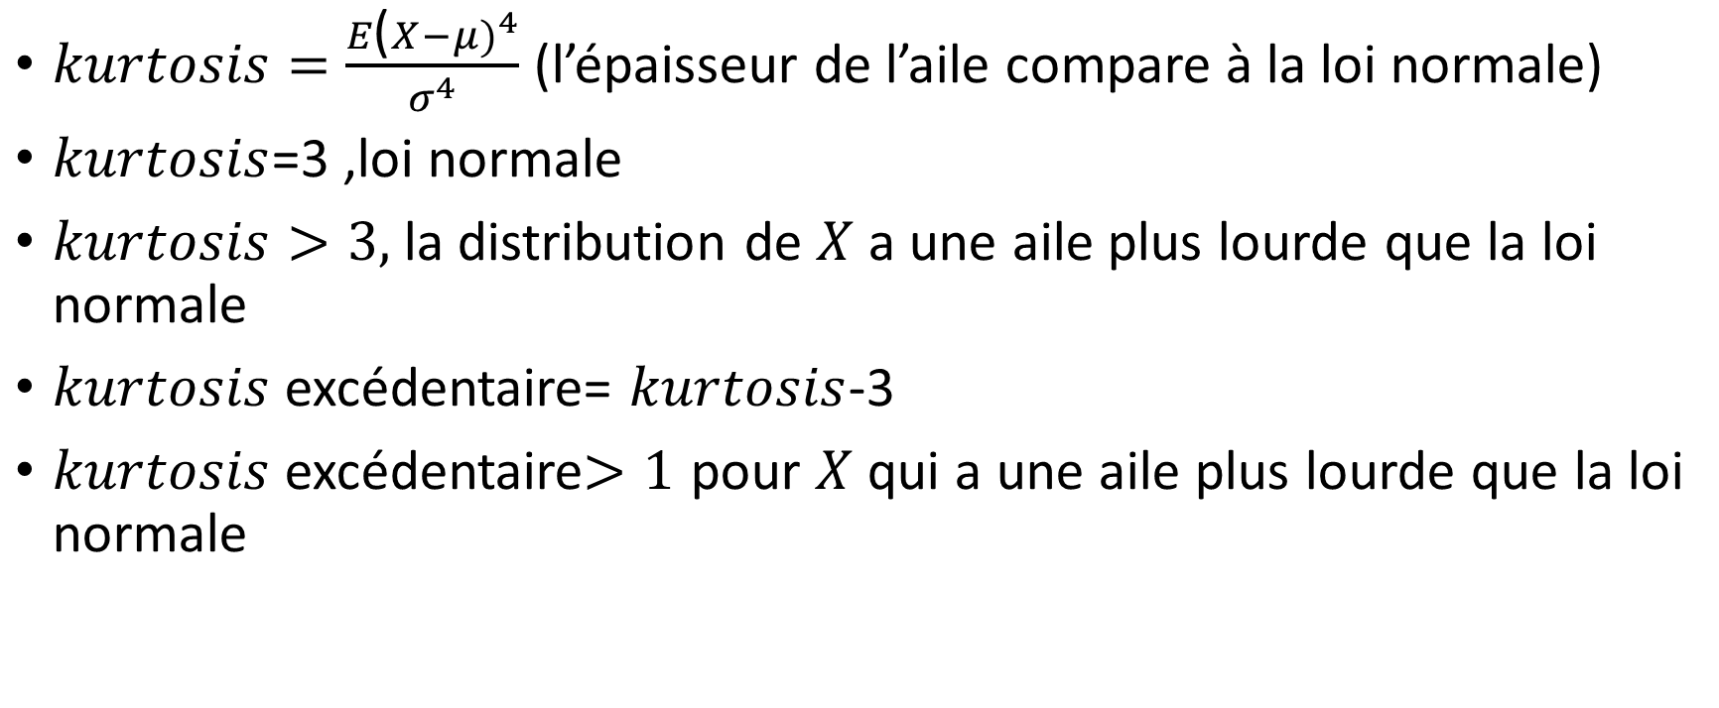
Kurtosis et Excess kurtosis
$kurtosis=\frac{E\text{(}X−μ)^{4}}{σ^{4}}$ (l’épaisseur de l’aile compare à la loi normale)
$kurtosis$=3 ,loi normale
$kurtosis>3,$la distribution de $X$ a une aile plus lourde que la loi normale
$kurtosis$ excédentaire= $kurtosis$-3
$kurtosis$ excédentaire$>1$ pour $X$ qui a une aile plus lourde que la loi normale

Slide 4
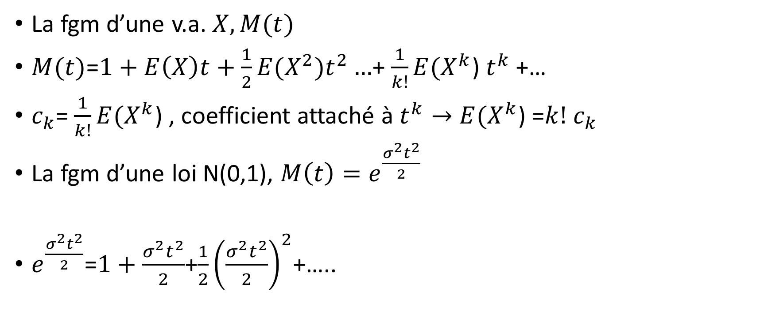
Fgm de la loi Normale standardisée, N(0,1)
La fgm d’une v.a. $X, M(t)$
$M(t)$=$1+E\left(X\right)t+\frac{1}{2}E(X^{2})t^{2}…$+ $\frac{1}{k!}E(X^{k}$) $t^{k}$+…
$c_{k}$= $\frac{1}{k!}E(X^{k}$) , coefficient attaché à $t^{k}→$ $E(X^{k}$) =$k!$ $c_{k}$
La fgm d’une loi N(0,1), $M\left(t\right)=e^{\frac{σ^{2}t^{2}}{2}}$
$e^{\frac{σ^{2}t^{2}}{2}}$=$1+$ $\frac{σ^{2}t^{2}}{2}$+$\frac{1}{2}{\left(\frac{σ^{2}t^{2}}{2}\right)}^{2}$+…..

Slide 5
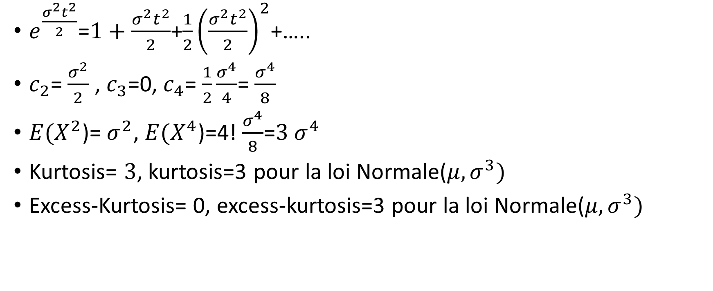
$e^{\frac{σ^{2}t^{2}}{2}}$=$1+$ $\frac{σ^{2}t^{2}}{2}$+$\frac{1}{2}{\left(\frac{σ^{2}t^{2}}{2}\right)}^{2}$+…..
$c_{2}$= $\frac{σ^{2}}{2}$ , $c_{3}$=0, $c_{4}$= $\frac{1}{2}\frac{σ^{4}}{4}$= $\frac{σ^{4}}{8}$
$E(X^{2}$)= $σ^{2}$, $E(X^{4}$)=4! $\frac{σ^{4}}{8}$=$3$ $σ^{4}$
Kurtosis= $3$, kurtosis=3 pour la loi Normale($μ,σ^{3})$
Excess-Kurtosis= 0, excess-kurtosis=3 pour la loi Normale($μ,σ^{3})$

Slide 6
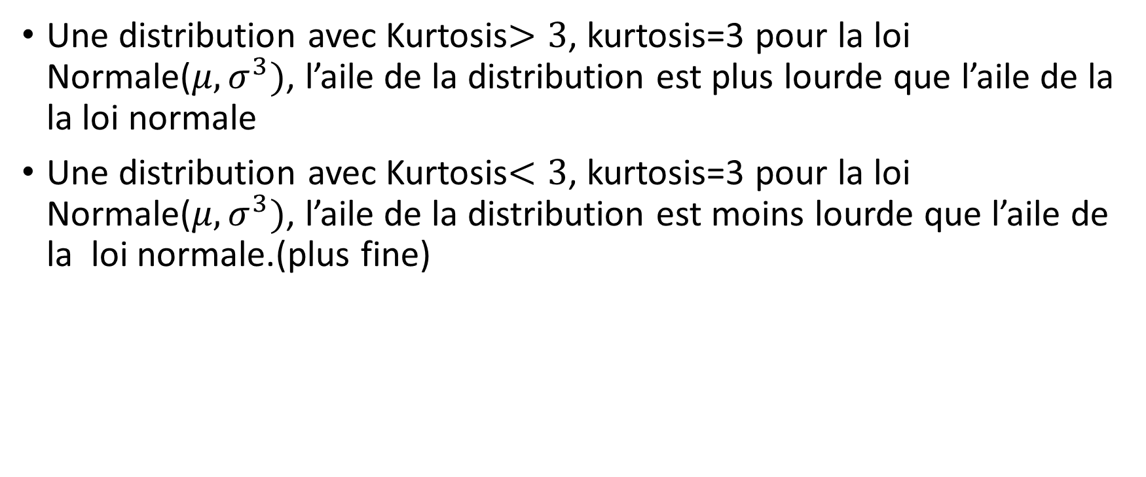
Kurtosis et son utilisation
Une distribution avec Kurtosis$>$ $3$, kurtosis=3 pour la loi Normale($μ,σ^{3})$, l’aile de la distribution est plus lourde que l’aile de la la loi normale
Une distribution avec Kurtosis$<$ $3$, kurtosis=3 pour la loi Normale($μ,σ^{3})$, l’aile de la distribution est moins lourde que l’aile de la loi normale.(plus fine)

